Slide 1
É possível ser lucrativo aplicando a Random Forest em apostas esportivas ?
Alunos : João Marcos
Pedro Garcia

Slide 2
OBEJTIVO
Construir um modelo preditivo que nos retorne previsões dos jogos para os times mandantes, com duas abordagens, tanto utilizando classificação quanto regressão. Onde a ideia é utilizar os resultados desse modelo para maximizar o lucro em site de apostas.

Slide 3
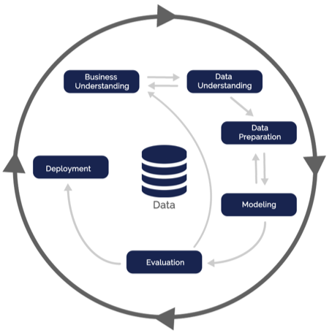
METODOLOGIA
Para alcançarmos tais objetivos vamos trabalhar com a metodologia CRISP-DM, metodologia essa que consiste basicamente em 6 etapas, podendo voltar várias vezes na mesma etapa, as etapas são:
Entendimento do Negócio
Entendimento dos Dados
Preparação dos Dados
Modelagem
Avaliação do Modelo
Desenvolvimento da Aplicação - Modelo em Produção

Slide 4
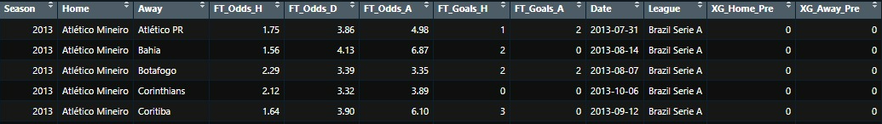
DADOS UTILIZADOS
Dados dos jogos do Brasileirão Série A, no período de 2013 até 2022.
Algumas variáveis:
Time mandante/visitante
Gols time mandante/visitante
Odds mandante/visitante/empate
Data jogo
Expectativa de gols mandante/visitante (xG)

Slide 5
VARIÁVEIS DO MODELO
Variável Target
O que queremos prever através do nosso trabalho é se o time mandante irá vencer ou não a partida, para isso criamos duas variáveis, uma pra classificação e outra pra regressão:
DIF_GOLS:
Diferença de gols: Time mandante – Time Visitante
RESULT_H :
Vitória -> W
Empate -> D
Derrota -> L

Slide 6
VARIÁVEIS DO MODELO
A partir das variáveis originais construímos algumas variáveis derivadas para utilizarmos no modelo, alguns exemplos:
GOLS_CASA_MM_5 :
Média da diferença de gols dos últimos 5 jogos do time mandante
GOLS_FORA_MM_5 :
Média da diferença de gols dos últimos 5 jogos do time visitante
FORME_H_5 :
Média de pontos dos últimos 5 jogos do time mandante
FORME_A_5 :
Média de pontos dos últimos 5 jogos do time visitante
CV_ODDS :
Coeficiente de variação das odds da partida
WINS_HOME_TIME:
Soma acumulada de vitórias do time mandante contra o visitante ao longo do tempo
DRAWS_HOME_TIME:
Soma acumulada de empates do time mandante contra o visitante ao longo do tempo
LOSES_HOME_TIME:
Soma acumulada de derrotas do time mandante contra o visitante ao longo do tempo

Slide 7
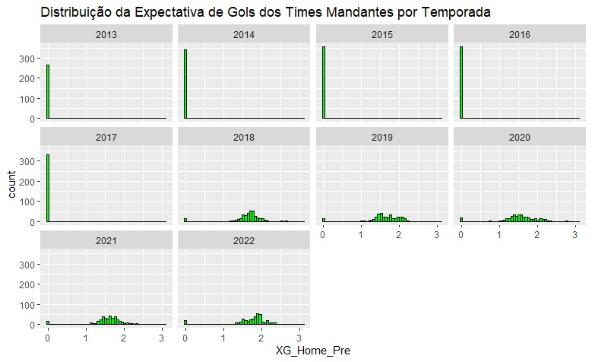
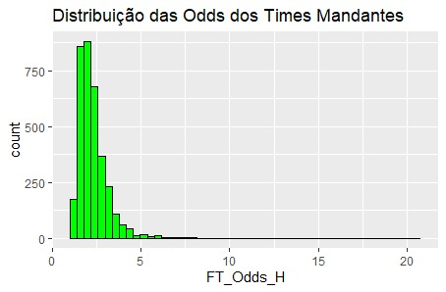
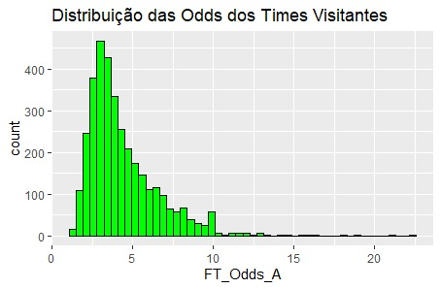
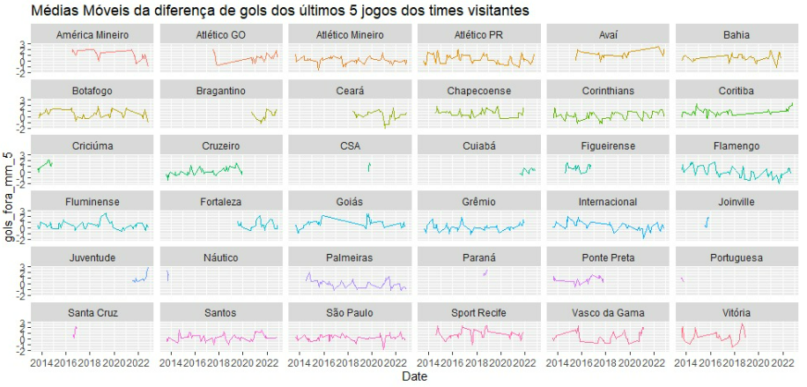
VARIÁVEIS DO MODELO

Slide 8
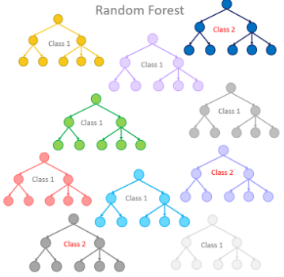
ALGORITMO
Random Forest Classificação e Regressão
Utilizamos o Random Forest para classificar através da variável target 'RESULT_H'
Utilizamos o Random Forest para regressão para prever a variável 'DIF_GOLS'
Execução do modelo
Separamos, de forma aleatória, nossos dados em treino e teste, sendo:
Treino - dados dos anos de 2013 até 2021 – 70%
Teste - dados dos anos de 2013 até 2021 – 30%
Deploy – dados do ano de 2022

Slide 9
MÉTRICAS
Modelo Classificação
1 – W_Rate (Precisão para classe "Win") :
De todos jogos que o modelo previu vitória quantos ele acertou
2 – ROI:
Retorno do investimento feito pra cada unidade apostada nas partidas que o modelo previu vitória
Modelo Regressão
1 – MAE:
Erro médio absoluto de cada previsão da diferença de gols
2 – ROI:
Retorno do investimento feito pra cada unidade apostada nas partidas que o modelo previu vitória

Slide 10
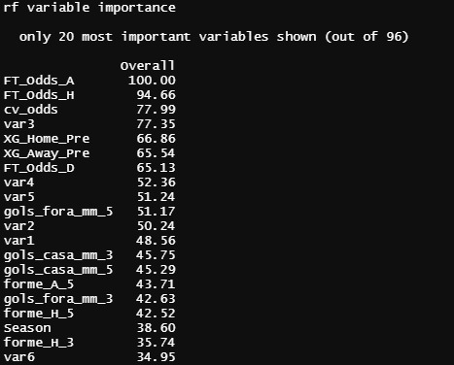
RESULTADOS
Variáveis Importantes
Métricas
RF Classificação
Métricas/Resultados
W_RATE = 51,82%
ROI = 1,06%
Régua de corte em 59%
ROI = 2,83%
RF Regressão
Métricas/Resultados
MAE = 0.9546
ROI = 26,18%

Slide 11
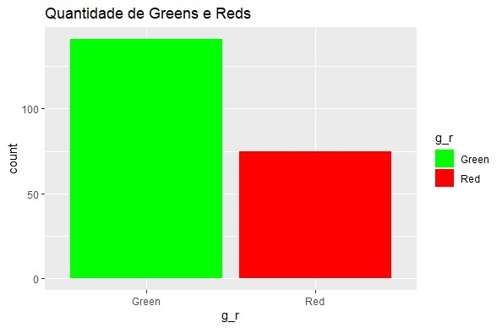
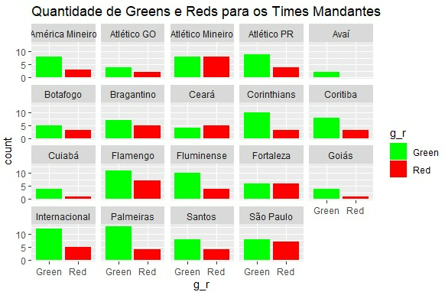
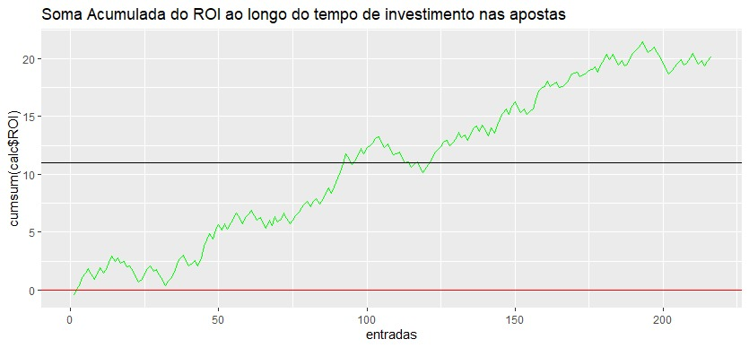
RESULTADOS
RF Classificação

Slide 12
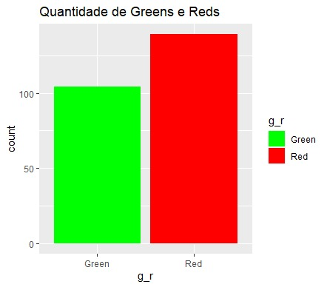
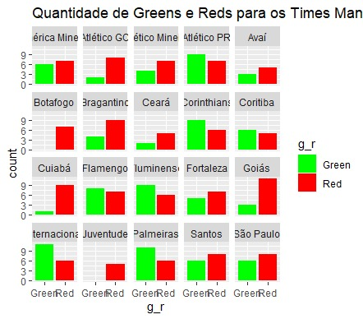
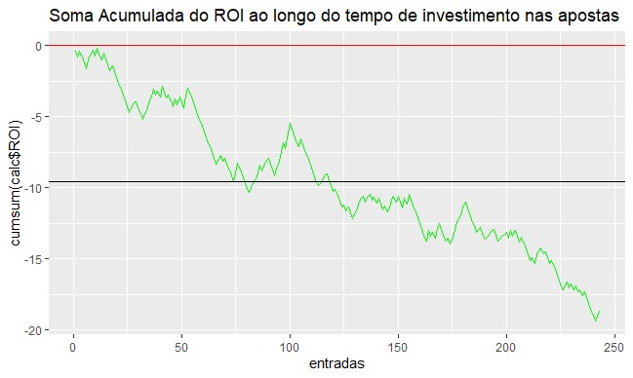
RESULTADOS
RF Regressão

Slide 13
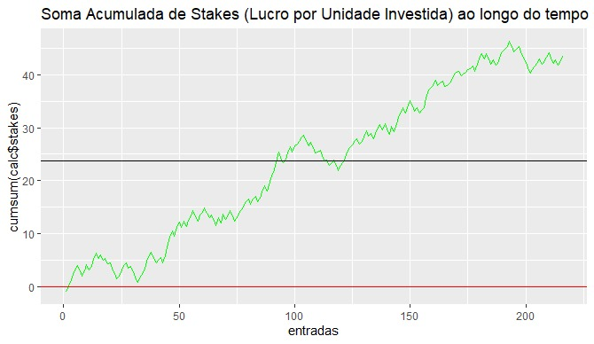
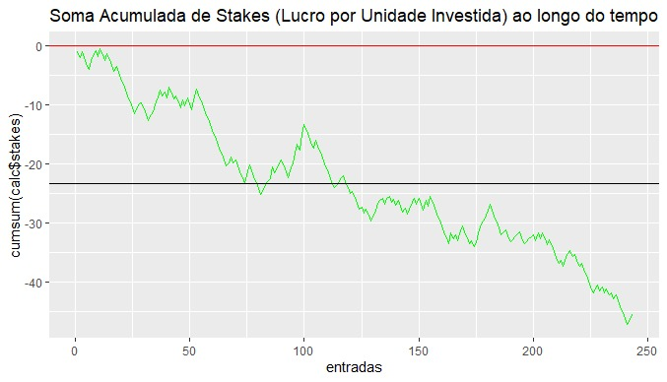
CONCLUSÃO
RF Classificação
RF Regressão

